Slide 1
APP 增加傳送資料 Server 接收資料
報告學生 : 羅俊奕

Slide 2
APP內的資料設定原型
public class ObdReading { private double latitude, longitude, altitude; private long timestamp; private String vehicleid; // vehicle id private Map<String, String> readings;
GPS的資訊都存成 double 型態
Timestamp 資訊存成long 型態
Vehicleid 資訊存成String 型態
最重要的Obd Data 則存成 Map型態
而Map其內部設定成 <String : String>

Slide 3
更新情況
Class UploadAsynTask 裡的 doInBackground 裡面透過 http 上傳資料的程式註解掉
並且加上我自己寫的InternetManager 透過這個class裡
先使用setNetwork 初始化連線資訊開啟Socket
透過 SendData 將資料傳送
以及新建一個server端口來接收APP資料

Slide 4
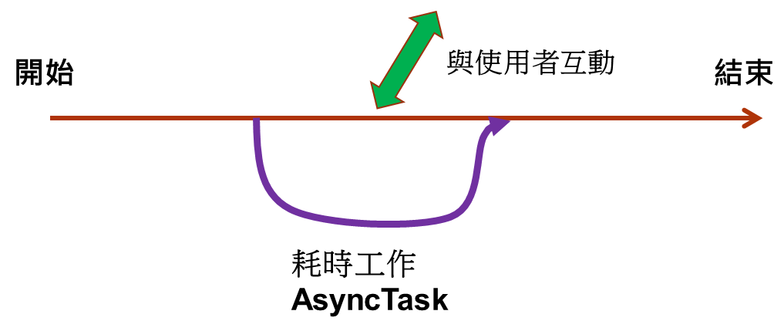
UploadAsynTask是甚麼
UploadAsynTask 這類別繼承 AsynTask 其主要目的是為了讓設計網路連線的程式功能，除了Java原本就有的Thread、Executor等類別外，可使用AsyncTask類別，在字義上，Async是非同步「Asynchronized」的簡寫，它允許開發人員設計能在背景執行的工作，並提供方法能夠與UI thread溝通互動，適合進行較短時間（數秒）的耗時工作，它的運作如下圖：

Slide 5
InternetManager做了甚麼
首先透過Socket取得輸入輸出口(OutputStream InputStream)
把ObdReading 內的 Map 資料整理成能夠直接傳送給Server的JSON格式
再透過Send方法傳送資料給Server

Slide 6
補充資料 JSON是啥
具體的格式如下：
名稱／值（pair）：名稱和值之間使用：隔開，一般的形式是：{name:value}
一個名稱是一個字串； 一個值(value)可以是一個字串(string)，一個數值(number)，
一個物件(object)，一個布林值(bool)，一個有序列表(array)，或者一個null值。
字串：以""括起來的一串字元。
數值：一系列0-9的數字組合，可以為負數或者小數。還可以用e或者E表示為指數形式。
布林值：表示為true或者false。
為什麼使用JSON
資料原型態 hashMap 在JAVA 裡，不能直接使用InputStream、OutputStream傳送，需先將資料做序列化處理，將資料存進硬碟才能透過OutputStream 傳送。
然而 JSON 是以文字作為基底，許多程式都支援函式庫讀取或修改 JSON 資料，剛剛好我們obdReading是字串與字串為一組，則非常適合透過此方法傳送。

Slide 7
Server 做了甚麼
設定 IP PORT 開啟Socket
接收資料 將資料每一筆顯示出來

